Slide 1

INTERNET CAFE
MANAGEMENT SYSTEM
เสนอ อาจารย์ อุษา สัมมาพันธ์
01418471 Introduction to Software Engineering

Slide 2
USER STORY MAP

Slide 3
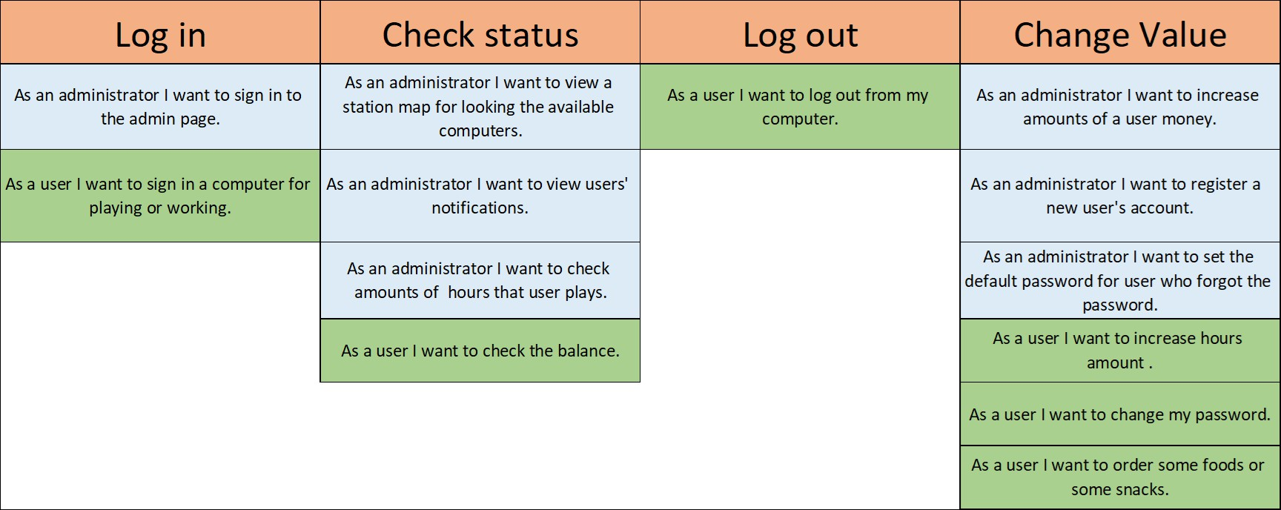

Slide 4
USER STORY

Slide 5
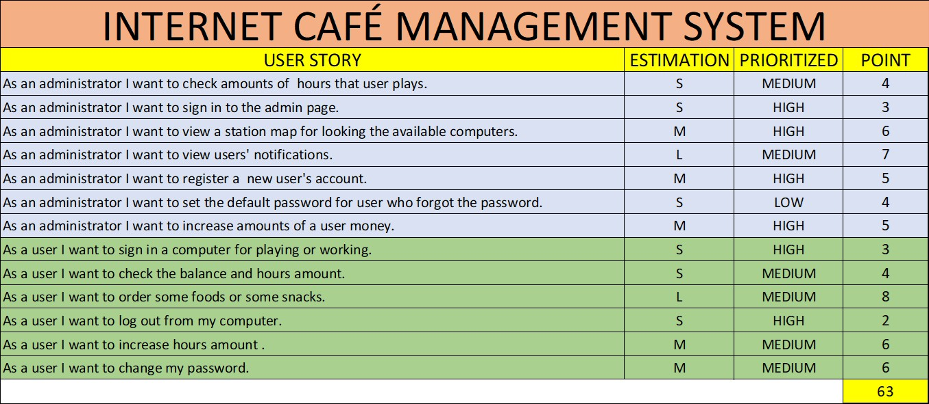

Slide 6
PERSONA
ADMIN

Slide 7
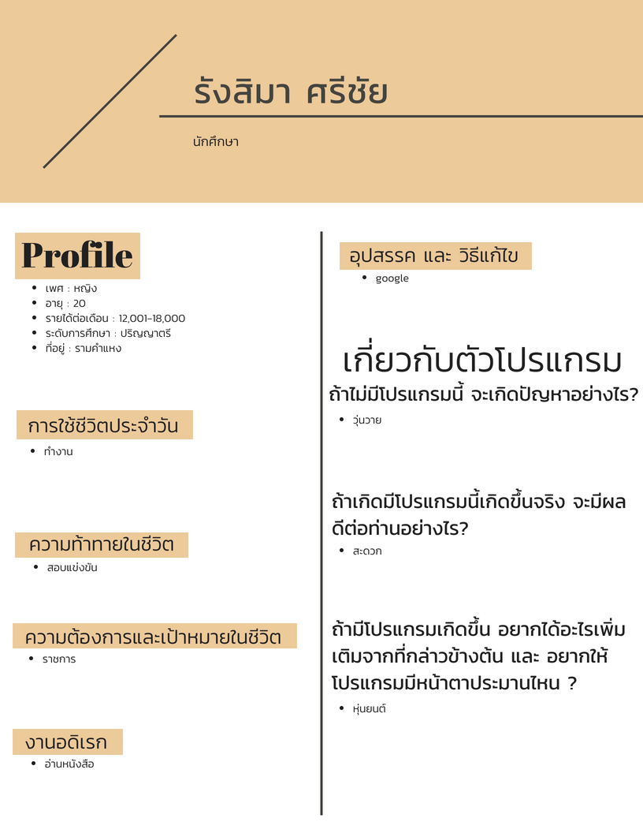

Slide 8
PERSONA
USERS

Slide 9
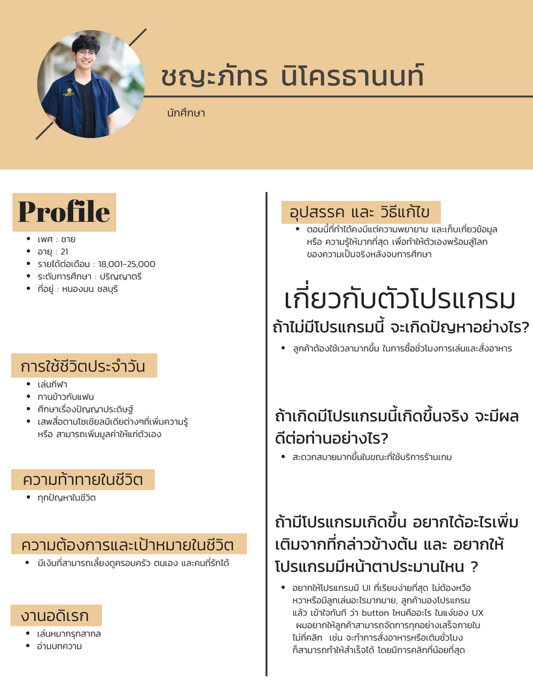
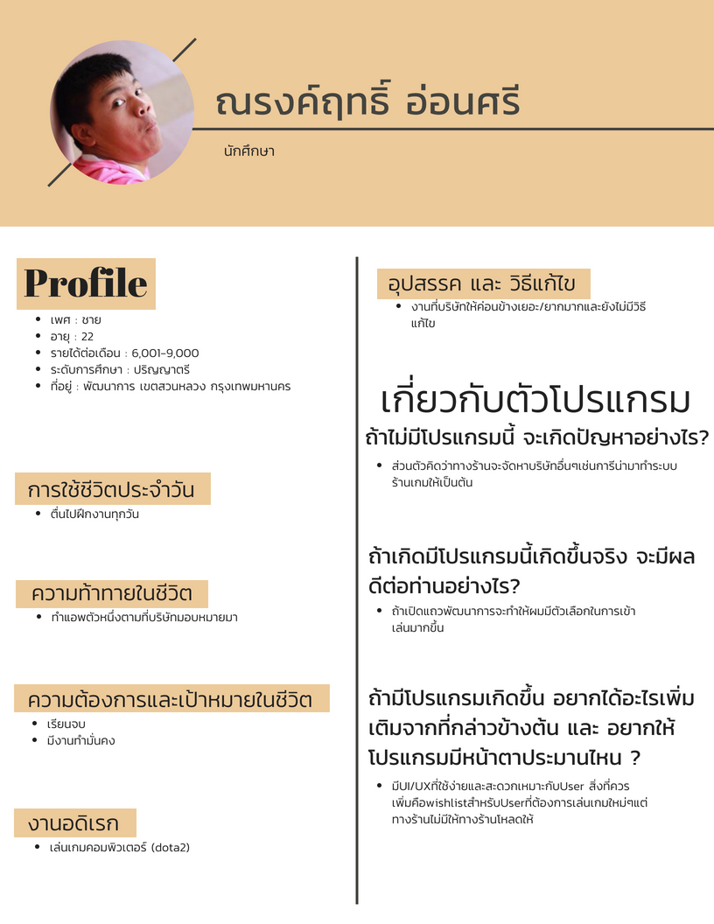

Slide 10
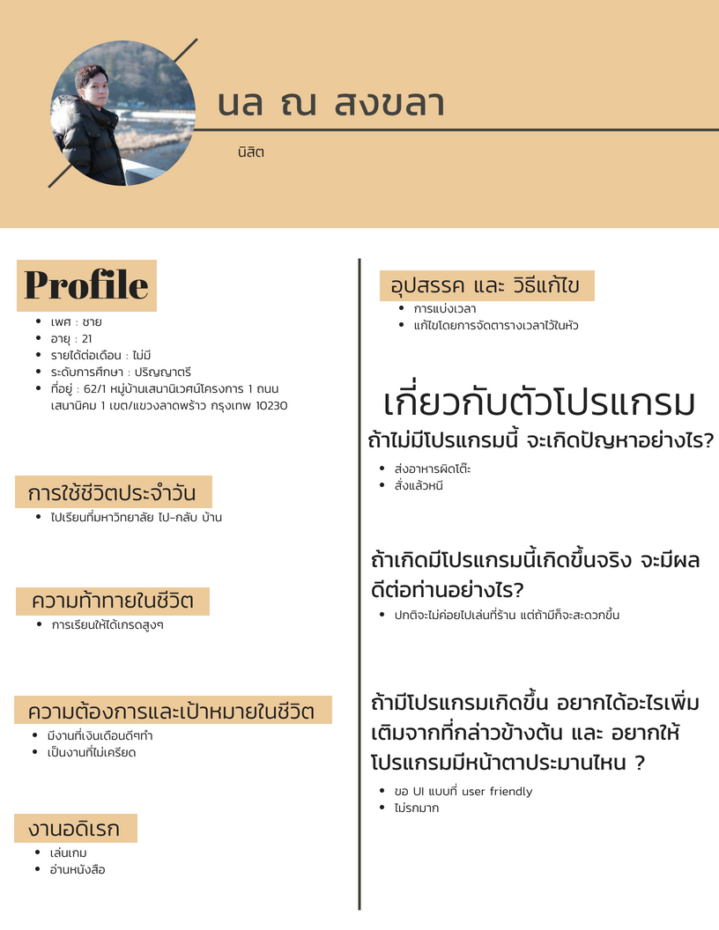
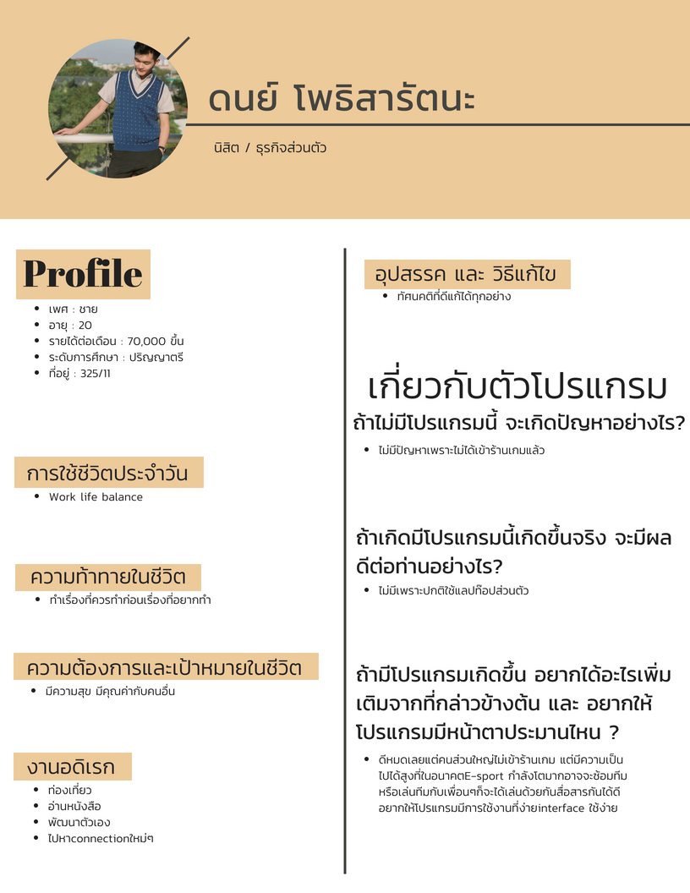

Slide 11
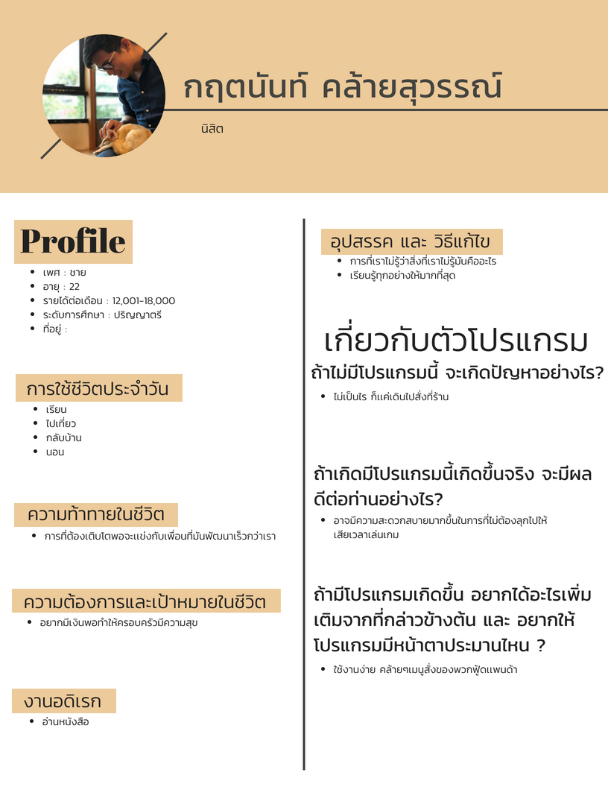
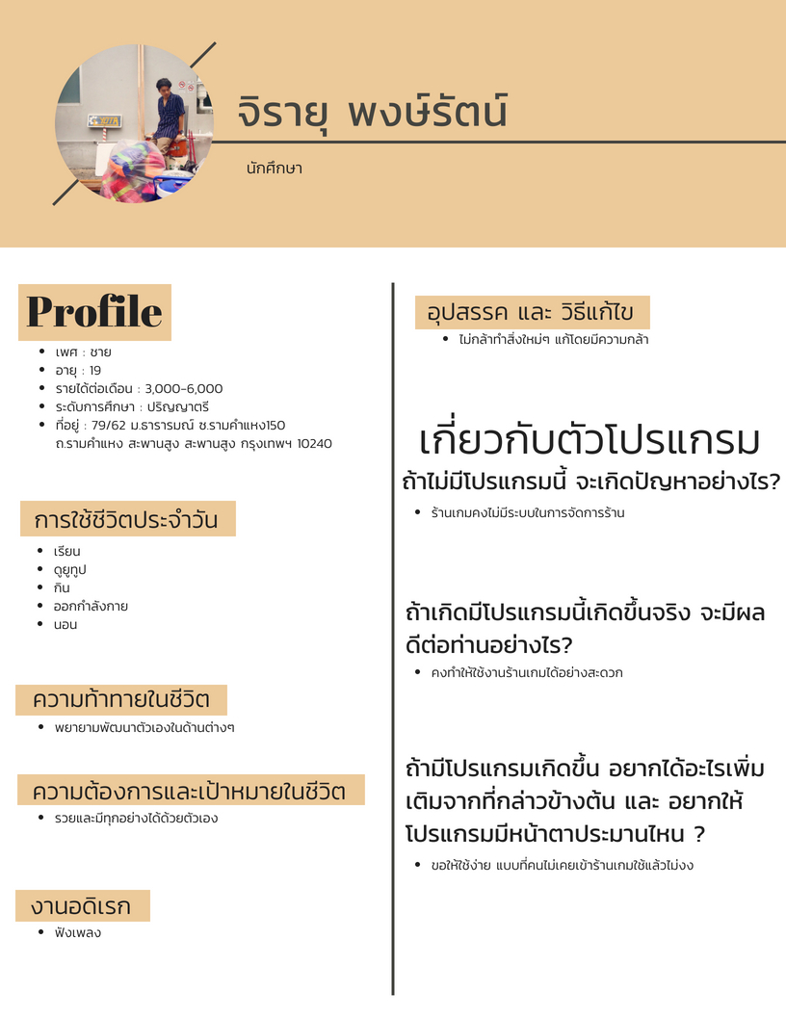

Slide 12
UI FLOW
USER

Slide 13
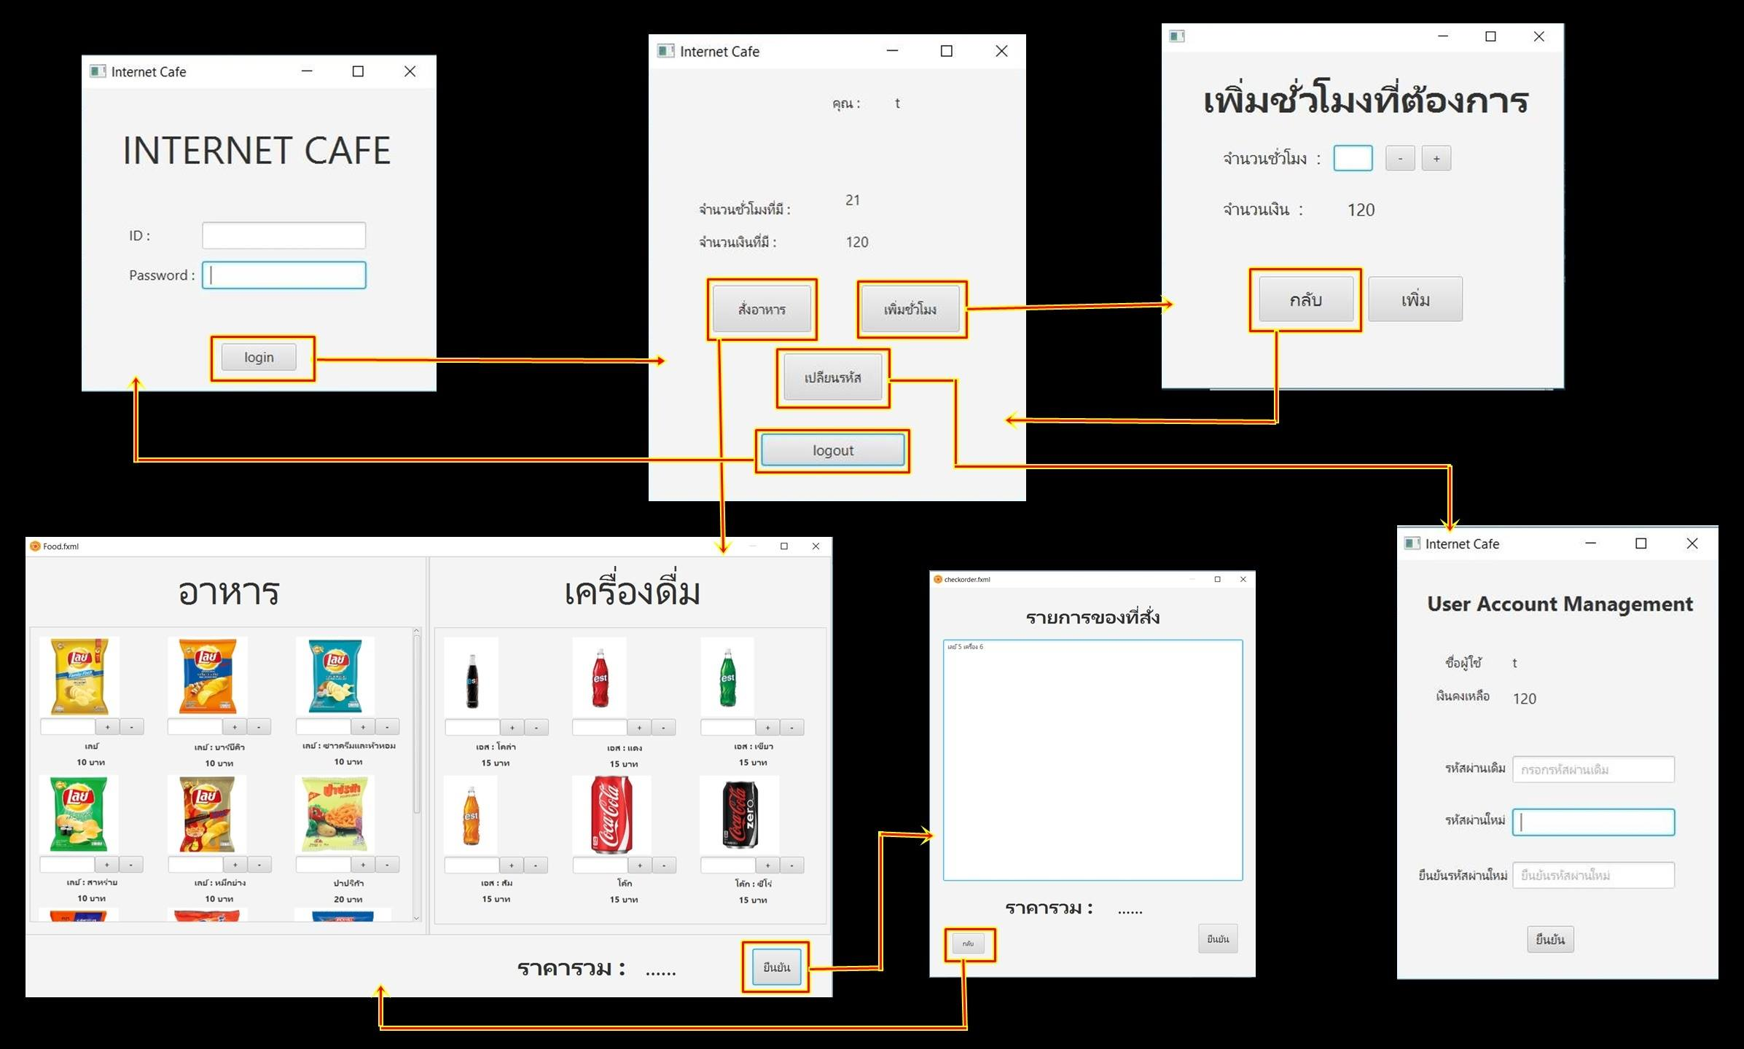

Slide 14
UI FLOW
USER

Slide 15
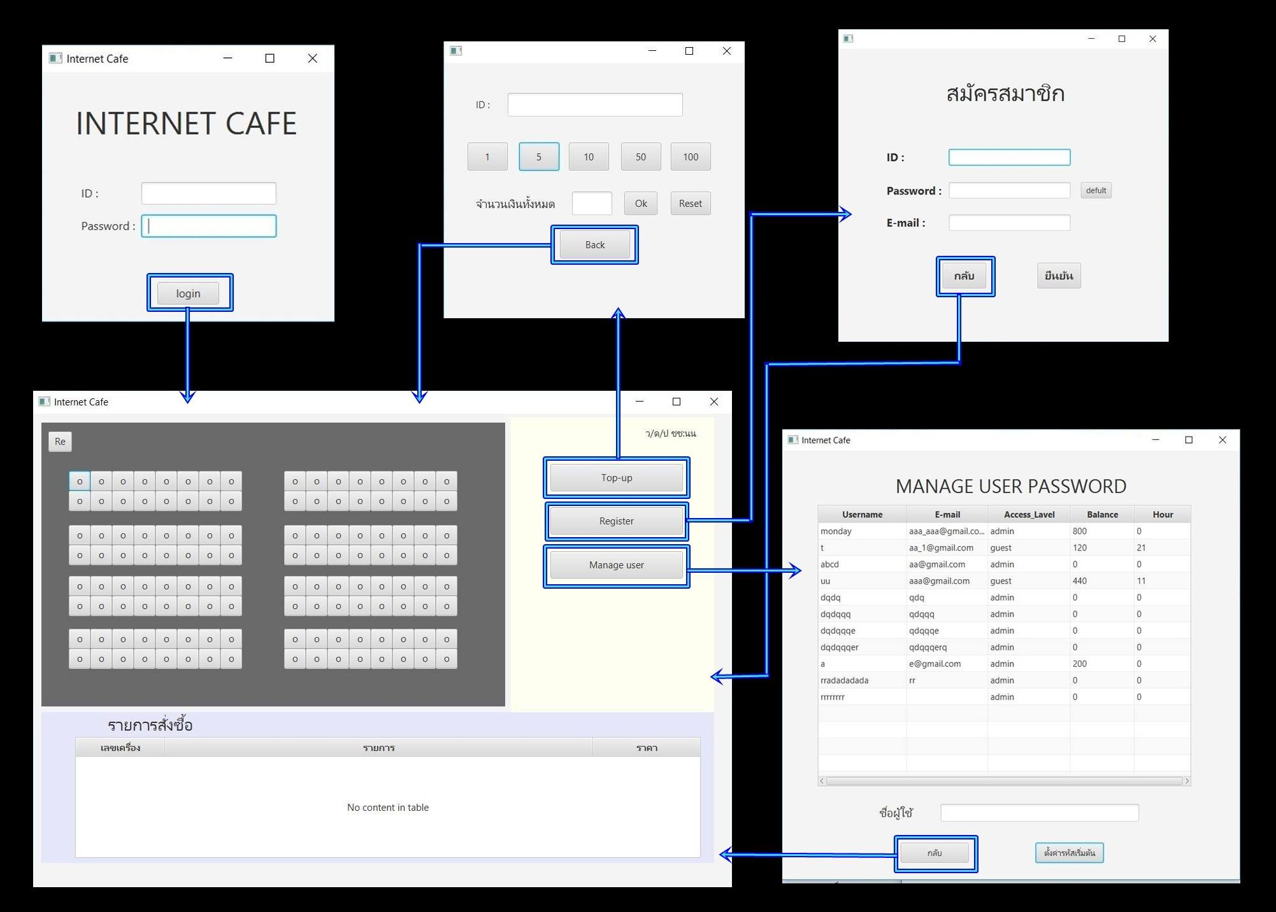

Slide 16
BURNDOWN CHARTS

Slide 17
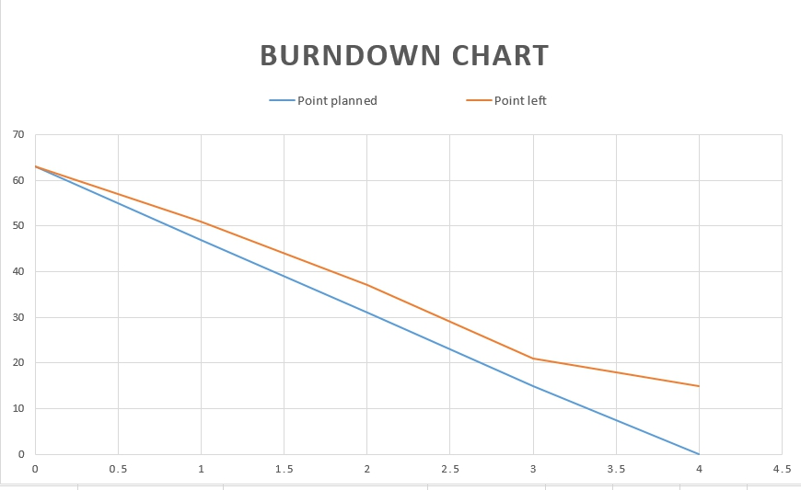

Slide 18
Continue Doing

Slide 19
Stop Doing

Slide 20
Start Doing

Slide 21
สมาชิก
นาย อิทธิพัทธ์ สุจีรพันธ์ 5810450016 หมู่ 200
นาย กนกพล โทนะบุตร 5810450172 หมู่ 200
นาย นราธิป สุวรรณวณิช 5810450300 หมู่ 200
นาย อินทัช ลิขิตผลจรูญ 5810450512 หมู่ 200
นาย ปฏิภาณ กิจพากรกิตติ 5810450792 หมู่ 200

